Slide 1

Izglītības un zinātnes ministrijas iespējas un izaicinājumi ANO konvencijas ieviešanā – ziņotājs Izglītības un zinātnes ministrija
18.12.2024.
Ziņo – IZM valsts sekretāra vietniece vispārējās izglītības un valsts valodas politikas jautājumos K.Niedre-Lathere

Slide 2
Izglītības attīstības pamatnostādnes 2021.-2027. gadam "Nākotnes prasmes nākotnes sabiedrībai" virsmērķis
Izglītības likums
Sporta likums
Vispārējās izglītības likums
Ministru kabineta 2019.gada noteikumi Nr. 556 “Prasības vispārējās izglītības iestādēm, lai to īstenotajās izglītības programmās uzņemtu izglītojamos ar speciālām vajadzībām”
Nodrošināt kvalitatīvas izglītības
iespējas visiem Latvijas iedzīvotājiem, lai veicinātu viņu potenciāla attīstību un īstenošanu visa mūža garumā un
lai veidotu viņu spēju mainīties un atbildīgi vadīt pastāvīgās pārmaiņas sabiedrībā un tautsaimniecībā
Ikvienam ir tiesības uz kvalitatīvu un iekļaujošu izglītību.
Nosaka atšķirīgas attieksmes aizliegumu, tai skaitā veselības stāvokļa dēļ
Jāievēro vienlīdzības princips, kas paredz, ka ikvienam ir tiesības nodarboties ar sportu. Izglītības iestādēs izglītojamiem ar speciālām vajadzībām nodrošināma iespēja iesaistīties sporta nodarbībās atbilstoši viņu speciālajām vajadzībām
Izglītojamie ar speciālām vajadzībām speciālās izglītības programmas var apgūt vispārizglītojošās klasēs, vispārizglītojošo iestāžu speciālajās klasēs vai grupās vai speciālās izglītības iestādēs, kā arī tehnikumā un profesionālajā vidusskolā, kas īsteno vispārējās izglītības programmas sadarbībā ar Ieslodzījuma vietu pārvaldi
Nosaka nepieciešamos atbalsta pasākumus izglītojamiem ar speciālām vajadzībām vispārējās izglītības programmas apguvē, tai skaitā nepieciešamos mācību un tehniskos līdzekļus mācību vides nodrošināšanai un nepieciešamo atbalsta personālu
Notes:
Izglītības jomā ir virkne normtīvo aktu, kas nodrošina personām ar invaliditāti īstenot viņu tiesības uz izglītību un nosaka atbalsta pasākumus tās ieguvei. Izglītības likums nosaka, ka kvienam ir tiesības uz kvalitatīvu un iekļaujošu izglītību. Izglītības likums nosaka arī atšķirīgas attieksmes aizliegumu, tai skaitā veselības stāvokļa dēl. Vispārējās izglītības likums nosaka, ka izglītojamie ar speciālām vajadzībām speciālās izglītības programmas var apgūt vispārizglītojošās klasēs, vispārizglītojošo iestāžu speciālajās klasēs vai grupās vai speciālās izglītības iestādēs, kā arī tehnikumā un profesionālajā vidusskolā, kas īsteno vispārējās izglītības programmas sadarbībā ar Ieslodzījuma vietu pārvaldi. Atbilstošu atbalsta pasākumu pieejamību izglītojamajiem ar speciālām vajadzībām, kuri uzņemti vispārējās izglītības programmā, nodrošina izglītības iestāde. Izglītības iestāde katram uzņemtam izglītojamajam ar speciālām vajadzībām izstrādā individuālu izglītības programmas apguves plānu. Ministru kabineta 2019.gada noteikumi Nr. 556 “Prasības vispārējās izglītības iestādēm, lai to īstenotajās izglītības programmās uzņemtu izglītojamos ar speciālām vajadzībām” nosaka nepieciešamos atbalsta pasākumus izglītojamiem ar speciālām vajadzībām vispārējās izglītības programmas apguvē, tai skaitā nepieciešamos mācību un tehniskos līdzekļus mācību vides nodrošināšanai un nepieciešamo atbalsta personālu. Atbalsta pasākumi ir noteikti iedalot izglītojamos pēc traucējumu veida un ņemot vērā traucējumu veidu specifiskās vajadzības. Izglītības iestādes dibinātājs papildus minētajiem atbalsta pasākumiem var īstenot citus pasākumus mācību procesa, vides pieejamības un atbalsta personāla nodrošināšanai.
Latvijā profesionālās izglītības sistēma orientēta uz indivīda vajadzībām un spējām, izglītojamam ir iespējas apgūt atsevišķu profesionālās izglītības programmas daļu, iegūt zemāka līmeņa profesionālo kvalifikāciju, saņemt individuālo profesionālās izglītības programmas apguves plānu, apgūt moduli, iegūt dzīvei nepieciešamas prasmes. Apgūstot profesionālās izglītības programmu integrēti vienā mācību grupā ar citiem vai mācību grupā ar speciālām vajadzībām izglītojamiem tiek nodrošināta individualizēta izglītības ieguves pieeja, ņemot vērā izglītojamā vajadzības, funkcionālos traucējumus un spējas apgūt jaunas prasmes un zināšanas, kā arī izglītojamiem ir iespēja sniegt papildus atbalsta pasākumus profesijas un profesionālās izglītības programmas satura apguvē (piem., mācību materiāli un mācību saturs atbilstoši izglītojamā spējām, vienkāršoti uzdevuma nosacījumi, vizualizācija - atslēgas vārdu izcelšana tekstā, papildu laiks uzdevumu vai pārbaudes darba veikšanai u.c.). Normatīvais regulējums[1] paredz, ka profesionālās kvalifikācijas apguvi personām ar invaliditāti tiek nodrošinātas dienesta viesnīcas uzturēšanas izmaksas, ēdināšanas pakalpojumi un rehabilitācijas pasākumi atbilstoši personas ar invaliditāti funkcionāliem traucējumiem.
[1] Ministru kabineta 2007. gada 2. oktobra noteikumu Nr. 655 “Noteikumi par profesionālās izglītības programmu īstenošanas izmaksu minimumu uz vienu izglītojamo” 2.2., 4. un 5.2.2. punkts

Slide 3
Skolēniem, kuriem ir noteikta speciālās izglītības programmas apguve, apgūst to iekļaujoši vispārizglītojošās skolās
Mācību gads | Procenti
2020./2021.m.g. | 62 %
2021./2022. m.g. | 62,4 %
2022./2023.m.g. | 63,1 %
2023./2024.m.g. | 66,4 %
2024./2025.m.g. | 66,6 %

Slide 4
Speciālās izglītības iestāžu skaits un izglītojamie

Slide 5
Izglītojamo skaits profesionālās pamatizglītības programmās 2024./2025.m.g.
KOPĀ: 763
32 no 37
speciālām
izglītības
iestādēm

Slide 6
Skolēnu ar speciālām vajadzībām iekļaušana vispārizglītojošajās skolās
Izglītības iestāde nodrošina individuālu izglītības programmas apguves plānu, atbilstošus atbalsta pasākumus
Vienā klasē var tikt iekļauti ne vairāk kā četri bērni/skolēni ar speciālām vajadzībām
Izveidota metodika agrīnai bērnu speciālo vajadzību izvērtēšanai pirmsskolas izglītības iestādēs
Pieejams metodisks, konsultatīvs atbalsts (10 speciālās izglītības iestādes-attīstības centri nodrošina bezmaksas profesionālās kompetences pilnveidi)

Slide 7
Asistenta pakalpojums izglītības iestādē
Atbalsta personām ar invaliditāti – asistenta pakalpojums mācību iestādēs pārvietošanās atbalstam un pašaprūpes veikšanai (no 2012.gada)​
Periods uz 1.janvāri | Pirmsskolas izglītības iestādes | 1.-12.klase | Profesionālās izglītības iestādes | Kopā
2020. | 99 | 201 | 2 | 302
2021. | 110 | 218 | 4 | 332
2022. | 132 | 244 | 4 | 380
2023. | 155 | 299 | 2 | 456
2024. | 199 | 325 | 1 | 525

Slide 8




Izglītojamo ar speciālajām vajadzībām skaits profesionālās izglītības
programmās uz 01.10.2024.*
Izglītojamo skaits profesionālās izglītības programmās – 28 624
Grupas tips | Audzēkņu skaits | Izglītojamo skaits ar speciālām vajadzībām | Izglītojamo skaits, kas ir invalīdi
Apmācība ieslodzījuma vietās | 108 | 2 | 1
Grupa izglītojamiem ar speciālām vajadzībām | 168 | 147 | 90
Mākslas izglītības grupa | 2966 | 94 | 36
Parasta grupa | 25320 | 1839 | 246
Pedagoģiskās korekcijas grupa | 62 | 22 | 1
Gala summa | 28624 | 2104 | 374
Ar speciālajām vajadzībām
2104 izglītojamie jeb
7,4% no visiem izglītojamiem
374 jeb 1,3% no izglītojamiem ar invaliditāti
Avots: VIIS operatīvie dati
*Nav iekļautas speciālās izglītības iestādes
5

Slide 9




Pedagogu profesionālā pilnveide
Pedagogu profesionālās kompetences pilnveides programma“Skolēnu dažādās vajadzības kā norma izglītības sistēmā” 36 stundu apjomā vispārizglītojošo skolu vadības komandām
Mērķis: pilnveidot izglītības iestāžu vadības komandas un atbalsta personāla iekļaujošās izglītības profesionālo kompetenci speciālo izglītības programmu īstenošanā atbilstoši pilnveidotā mācību satura un pieejas īstenošanā.
Programma tika īstenota 2023. gadā un atbilstoši pedagogu vajadzībām tika pilnveidota un palielināts stundu skaits. Programmu apguva 78 dalībnieki
2024.gadā programmu apguva 94 dalībnieki
Programmu plānots īstenot arī 2025. gadā. Plānots izglītot 80 – 100 dalībniekus

Slide 10



ES FONDU INVESTĪCIJAS IEKĻAUŠANAS ATBALSTAM vispārējās izglītības sistēmā (I)
4.2.2.1. pasākums «Kvalitatīvas un mūsdienīgas izglītības īstenošana pirmsskolas, pamata un vidējās izglītības pakāpē»
(34 009 600 euro)
4.2.2.3. pasākums «Mācību procesa kvalitātes pilnveide, īstenojot pedagogu profesionālās darbības atbalsta sistēmas attīstību, izglītojamo izcilības aktivitāšu nodrošināšanu un metodiskā atbalsta materiālu izstrādi pedagogam» (67 841 032 euro)​
4.2.3.1. pasākums «Integrēta "skola-kopiena" sadarbības programma atstumtības riska mazināšanai izglītības iestādēs» (23 490 000 euro)​

Slide 11
ES FONDU INVESTĪCIJAS MĀCĪBU VIDES UZLABOŠANAI, t.sk. PIEEJAMĪBAI 2021-2027 (II)
VISPĀRĒJĀ IZGLĪTĪBA
4.2.1.3. pasākums "Infrastruktūras un mācību vides pilnveide efektīvas, kvalitatīvas un mūsdienīgas izglītības īstenošanai speciālās izglītības iestādēs" (ES fondu finansējums: 13,6 milj. euro, pašvaldības kā finansējuma saņēmējs nodrošina līdzfinansējumu vismaz 15% apmērā)​​
01
02
4.2.1.5.pasākuma "Izglītības iestāžu nodrošinājums pilnveidotā vispārējās izglītības satura kvalitatīvai ieviešanai pamata un vidējās izglītības pakāpē" 2.kārta (ES fondu finansējums: 34 milj. euro, pašvaldības kā finansējuma saņēmējs nodrošina līdzfinasējumu vismaz 15% apmērā)​
03
2.3.2.3.i. investīcija "Digitālās plaisas mazināšana sociāli neaizsargātajām grupām un izglītības iestādēs" (AF finansējums datortehnikas iegādei 11 milj.euro)

Slide 12
ES FONDU INVESTĪCIJAS MĀCĪBU VIDES UZLABOŠANAI, t.sk. PIEEJAMĪBAI 2021-2027 (III)​
​
AUGSTĀKĀ IZGLĪTĪBA
4.2.1.8. pasākums "Augstskolu studiju vides modernizācija“ (bez elastības finansējuma, 29 635 577 euro)
04
05
4.2.2.11. pasākums "Studiju procesa digitalizācija“ (elastības finansējuma nav, 33 438 762 euro​)

Slide 13



Augstākajā izglītībā studiju vidi izvērtē arī studiju programmu un augstskolu akreditācijas procesā
Augstākās izglītības kvalitātes aģentūras “Studiju virziena novērtēšanas ekspertu grupas kopīgā atzinuma izstrādes vadlīnijas” nosaka, ka katra studiju virziena novērtēšanā eksperti izvērtē un savā atzinumā iekļaut informāciju par šādu punktu
“Augstskolā/ koledžā ir apzināts nepieciešamais atbalsts studējošajiem (piemēram, studējošajiem no ārvalstīm, nepilna laika studējošajiem, tālmācības studiju formā studējošajiem, studējošajiem ar īpašām vajadzībām u.c.) un, ievērojot studējošo vajadzības, ir izveidota funkcionējoša atbalsta sistēma
https://www.aika.lv/wp-content/uploads/2024/11/SV_ekspertu_vadlinijas_2024-1.pdf
Visi studiju virzienu atzinumi ir pieejami publiski
https://eplatforma.aika.lv/

Slide 14




Atbalsta mehānismi personām ar speciālām vajadzībām
Asistenta pakalpojums augstākajā izglītībā (atbildība – LM)
Surdotulka pakalpojums (atbildība – LM, Latvijas Nedzirdīgo savienība)
Sociālā stipendijas «Studētgods» - studējošajiem ar I un II grupas invaliditāti (atbildība – IZM)​
Jauno sociālās aprūpes speciālistu sagatavošana (atbildība – IZM, LM)
Notes:
Sociālā stipendijas «Studētgods» - studējošajiem ar I un II grupas invaliditāti (atbildība – IZM); 2024. gada rudenī pavisam piešķirtas 4300 studentiem)​

Slide 15

Studējošo ar īpašām vajadzībām iekļaušana augstākajā izglītībā
Gads | Asistenta pakalpojuma saņēmēju skaits
2019 | 20
2020 | 40
2021 | 17
2022 | 147
2023 | 107
2024 | 98*
2023. gadā ar surdotulka atbalstu 2 personas ieguva augstāko izglītību, savukārt 2024. gadā – 1 persona. Salīdzinājumam augstākās izglītības programmās 2014.gadā studēja 17 studējošie 2016.gadā -16 studējošie ar surdotulka atbalstu.

Slide 16

Speciālās izglītības pedagogu sagatavošana
Stipendijas saņemšanas nosacījumi​
300 euro/mēnesī valsts budžeta stipendijas mērķgrupai
Uzsākot studijas, ņem vērā uzņemšanas rezultātus, tai skaitā centralizēto eksāmenu rezultātus, otrajā un turpmākajos semestros – vidējo svērto atzīmi iepriekšējā semestrī
Students var strādāt 1. kursā izglītības iestādē ne vairāk kā 30 % no pedagoga darba slodzes, 2. kursā strādā pedagoga amatā ar slodzi, kas nav lielāka par 0,5
Sākot ar trešo semestri, noslēgta rakstveida vienošanās ar izglītības iestādi vai pašvaldību par nodarbinātību izglītības iestādē vismaz trīs gadus pēc skolotāja profesionālās kvalifikācijas iegūšanas
Valsts budžeta vietas arī
nepilna laika studijās
Palielināts valsts budžeta vietu skaits

Slide 17

Studējošo skaits speciālās izglītības studiju programmās
Augstskola | Studiju programmas nosaukums | Absolventu skaits 2023./2024. ak. gadā |  |  | Imatrikulēto skaits 2024./2025. ak. gadā |  |  | Studējošo skaits 2024. gada septembrī
 | Nosaukums | PLK | NLK | Kopā | PLK | NLK | Kopā | PLK | NLK | Kopā
Rēzeknes Tehnoloģiju akadēmija | Speciālā izglītība | 4 | 9 | 13 | 11 | 69 | 80 | 42 | 118 | 160
RTU Liepājas akadēmija | Logopēdija | 10 | - | 10 | 16 | 42 | 58 | 59 | 134 | 193

Slide 18
Izglītojamo grupas ar ierobežotām iespējām
(ERASMUS+ mobilitāte)
Dalībnieki ar invaliditāti – fiziski, garīgi, intelektuāli, maņu traucējumi
Dalībnieki pakļauti diskriminācijai – dzimuma, vecuma, etniskās izcelsmes, invaliditātes, reliģiskās piederības, seksuālās orientācijas u.c.
01
05
Dalībnieki ar veselības problēmām – smagas slimības, hroniskas saslimšanas, veselības traucējumi
02
Dalībnieki ar sociālajiem šķēršļiem - ierobežotu sociālo kompetenci; antisociālu vai riskantu uzvedību; sociāli atstumti; iztikas pelnītāji, bāreņi; aprūpes iestādē dzīvojošie u.c.
06
Dalībnieki, kas saskaras ar izaicinājumiem, kas saistīti ar izglītību un mācībām - personas, kurām dažādu iemeslu dēļ ir sarežģīti gūt rezultātus izglītības un apmācības sistēmās, kā arī priekšlaicīgi mācības pārtraukušās personas, jaunieši, kas nemācās, nestrādā un neapgūst arodu (NEET), un mazkvalificēti pieaugušie u.c.
Dalībnieki ar ekonomiskiem šķēršļiem - zemu dzīves līmeni; zemiem ienākumiem; nepieciešamību strādāt paralēli mācībām; ilgstoši bezdarbnieki; nestabilu ekonomisko situāciju vai nabadzību; bezpajumtnieki; finansiāla rakstura problēmas
03
07
08
Dalībnieki ar ģeogrāfiskiem šķēršļiem - personas no attāliem vai lauku reģioniem, kurām ierobežots sabiedriskais transports; mazāk attīstīta pakalpojumu infrastruktūra​
04​
Dalībnieki ar kultūras atšķirībām – bēgļi, etniskās minoritātes, zīmju valodas lietotāji u.c.

Slide 19

Iekļaujošas izglītības princips – ERASMUS+ mobilitātē
Prioritāte – palielināt līdzdalības līmeni ERASMUS+ mobilitātē personām ar ierobežotām iespējām
Skolu, profesionālās, pieaugušo izglītības un sporta sektori:
Iekļaušanas atbalsts organizācijām – 125 EUR par dalībnieku; izmaksas, kas saistītas ar mobilitātes darbību organizēšanu dalībniekiem, kuriem ir mazāk iespēju;
Iekļaušanas atbalsts dalībniekiem -100 % no attiecināmajām izmaksām; papildu izmaksas, kas tieši saistītas ar dalībniekiem, kuriem ir mazāk iespēju, un tos pavadošajām personām: mērķis ir segt visas īpašo vajadzību izmaksas šiem dalībniekiem, lai sniegtu viņiem iespēju piedalīties ar tādiem pašiem nosacījumiem kā viņu līdzbiedriem
Augstākās izglītības sektors:
Individuālā atbalsta piemaksa (top-up) studentiem un neseniem absolventiem, kuriem ir mazāk iespēju - 250 EUR/mēnesī ilgtermiņa mobilitātes gadījumā un 100 EUR vai 150 EUR par visu mobilitātes periodu īstermiņa mobilitātes
Papildu atbalsts dalībniekiem ar ierobežotām iespējām tādu ar dalību mobilitātē saistītu izmaksu segšanai, kuras nav iespējams segt ar individuālā atbalsta piemaksu;
Organizatoriskais atbalsts augstākās izglītības iestādēm – 100 EUR par dalībnieku ar mazāk iespējām, par kuru pieprasītas un deklarētas Erasmus+ finansētas faktiskās šķēršļu novēršanas atbalsta izmaksas

Slide 20
Iekļaujošas izglītības princips – ERASMUS+ mobilitātē
​
Izglītības sektors | Šķēršļu grupa | Dalībnieku skaits (2021.-2024.)*
Vispārējā izglītība | Dalībnieki ar invaliditāti | 22
 | Dalībnieki ar veselības problēmām | 38
Profesionālā izglītība | Dalībnieki ar invaliditāti | 46
 | Dalībnieki ar veselības problēmām | 43
Augstākā izglītība | Dalībnieki ar invaliditāti | 15
 | Dalībnieki ar veselības problēmām | 14
Pieaugušo izglītība | Dalībnieki ar invaliditāti | 27
 | Dalībnieki ar veselības problēmām | 29
Neformālā izglītība (JSPA) | Jaunieši ar ierobežotām iespējām | 1966

Slide 21

Valsts pētījuma programmas – uzmanība pievērsta arī iekļaujošai izglītībai un atbalstam​
Valsts pētījuma programma «Letonika latviskas un eiropeiskas attīstībai»​
Pieejamais finansējums: 6,2 milj. euro (periods 2021.-2024. gads)​
​
Fokuss: latviešu nedzirdīgo zīmju valodas pētniecība​
​
Ilggadējs sadarbības partneris VPP stratēģiskajā padomē «Sustento»​
​
Projekts «Mūsdienu latviešu valodas izpēte un valodu tehnoloģiju attīstība»​
​
Īsteno: LU Matemātikas un informātikas institūts, LU, LU Literatūras, folkloras un mākslas institūts, RTU Liepāja​
Valsts pētījuma programma «Izglītība»
Pieejamais finansējums: 4,5 milj. euro (periods 2023.-2026. gads)
Fokuss: agrīnas iekļaušanas risku diagnostika
Projekts «Individualizēta un personalizēta atbalsta sistēma skolēnu tekstpratības, rēķinpratības un dabaszinātniskās pratības attīstīšanai»
Īsteno: Latvijas Universitāte, Rēzeknes Tehnoloģiju akadēmija

Slide 22
Atbalsta pasākumi jaunatnes jomā
Jaunatnes darbinieku izcilības programma - 2024. gadā plānots apmācīt 48 jaunatnes jomas darbiniekus.
Jaunatnes politikas valsts programmas projekti jauniešu ar ierobežotām iespējām iekļaušanai sabiedrībā. 2023. gadā projektos iesaistīti 2639 jauniešu ar ierobežotām iespējām.
Konsultācijas un sabiedrības izpratnes veicināšana par iekļaujošu sabiedrību Eiropas Jaunatnes dialoga (EJD) ietvaros. EJD konsultācijās (līdzdalības aktivitātēs) iesaistījas un viedokli izteica 68 jaunieši ar invaliditāti.
IZM pētījums “Neformālās izglītības (NFI) piedāvājums darba ar jaunatni jomā Latvijā” (2024) liecina, ka aptuveni 40 % no NFI īstenotājiem aktivitātēs iesaista jauniešus ar fizisku vai garīgu invaliditāti.

Slide 23
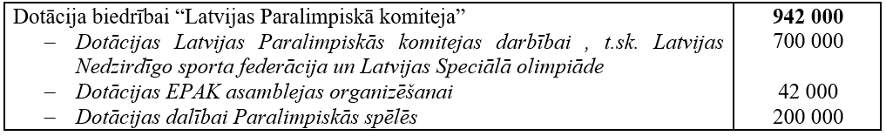
Dotācija biedrībai "Latvijas Paralimpiskā komiteja"
2021.g. - 365 000 EUR
2022.g. - 400 000 EUR
2023.g. - 600 000 EUR
2024.g. - 700 000 EUR
2024.gadā saskaņā ar rīkojumu par 09.07.00 sadali piešķirti.
Papildus tam naudas balvās MK 10.decembrī
LPK attīstībai piešķirti līdzekļi 142 288 euro!

Slide 24
Augstākās izglītības piedāvājums pielāgotā sporta jomā
RSU LSPA
Pirmā līmeņa profesionālās augstākās izglītības programmas
“Sporta un izglītības speciālists” apakšprogramma
“Pielāgoto fizisko aktivitāšu speciālists izglītībā”
Profesionālā bakalaura augstākās izglītības programma “Fizioterapija”
Akadēmiskā maģistra augstākās izglītības programma
“Veselības aprūpes speciālists sportā”

Slide 25
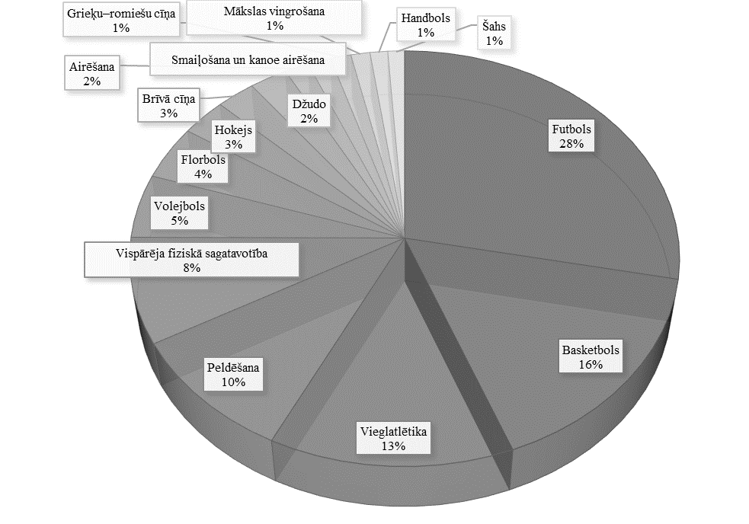
Bērni un jaunieši profesionālās ievirzes sporta izglītības iestādēs
90 sporta skolās profesionālās ievirzes grupās integrēti trenējas 3630 izglītojamie ar speciālām vajadzībām 35 sporta veidos
5 sporta skolās tiek īstenotas interešu izglītības programmas 80 izglītojamiem ar speciālām vajadzībām, kurās strādā pedagogi, no kuriem 10 ir apguvuši speciālu izglītības programmu
Profesionālās ievirzes sporta izglītībā iekļaujošai izglītībai izglītojamiem ar speciālām vajadzībām ir lokālu iniciatīvu raksturs (sporta skolas, pašvaldības, vecāku iniciatīva), nepieciešams to ieviest sistēmiskā līmenī
Populārākie

Slide 26
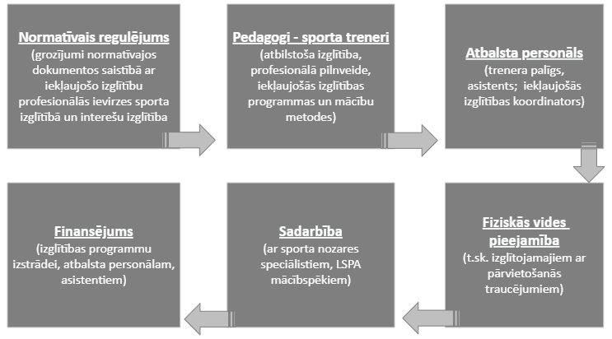
Sporta skolu izaicinājumi iekļaujošās izglītības īstenošanā
izglītojamiem ar speciālām vajadzībām

Slide 27
PALDIES!

